Slide 1
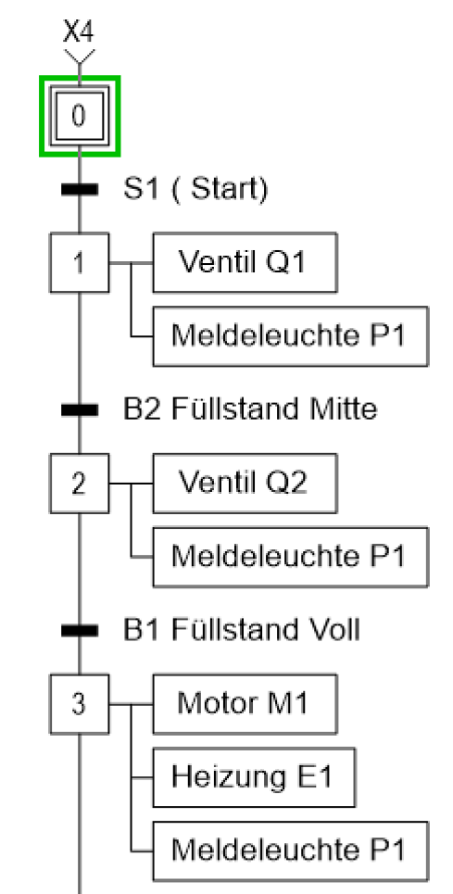
Ablaufsteuerungen
nach
Grafcet

Slide 2
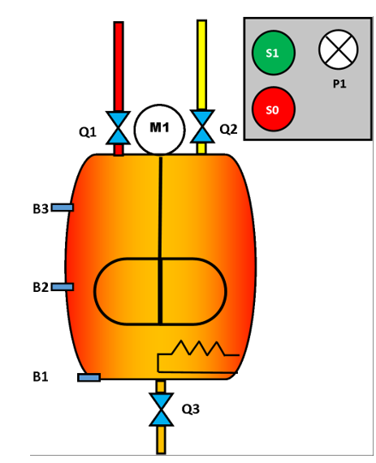
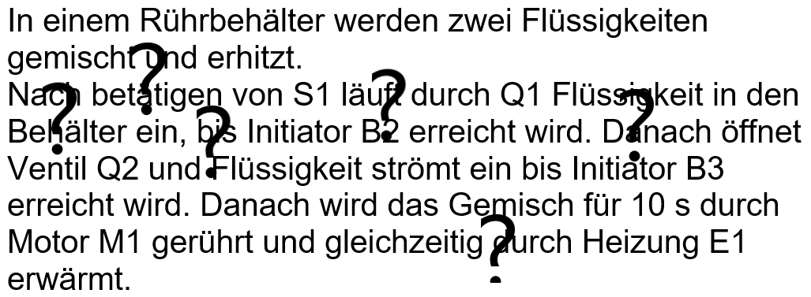
Problem:
komplexe Anlagenbeschreibungen
Lassen unterschiedliche Interpretationen zu
Müssen in die andere Sprachen übersetzt werden.
Erfordern bei Änderungen neue Formulierung
Erfordern komplexe Programmlogik

Slide 3
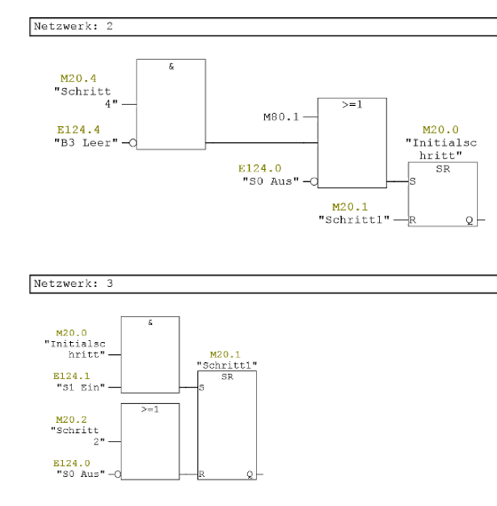
Lösung:
Der Ablauf wird grafisch dargestellt
Ist international genormt
Änderungen können leicht eingefügt werden
Das Programm wird nach festen Regeln erstellt
Schritte sind leicht nachvollziehbar

